Slide 1
실습 과제 2-3, 2-4 소켓 프로그래밍
20204062 이인규

Slide 2
과제 내용 실습 과제 2-4 - UDP/TCP 클라이언트/서버 예제 프로그램을 작성, 실행한 후 분석 실습 과제 2-5 - 임의의 네트워크 소켓 프로그램 작성, 실행한 후 분석

Slide 3
실습 과제 2-4

Slide 4
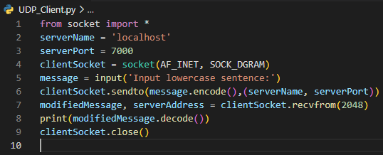
UDP 예제 프로그램 소스 - Client
클라이언트의 데이터그램 생성
서버에서 온 답변
UDP 방식에서 클라이언트는 서버의 ip와 함께 데이터그램을 생성해 서버로 전달합니다.
그 후 서버는 답변을 생성 후 클라이언트로 재전송합니다.
이때 데이터의 전송 오류에 관해서는 판단하지 않습니다.

Slide 5
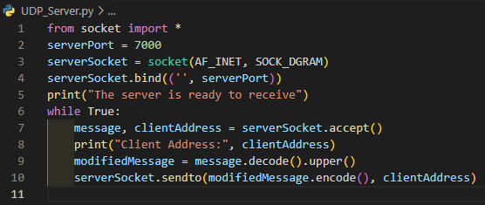
UDP 예제 프로그램 소스 - Server
클라이언트에서 보낸 데이터 그램
UDP 방식에서 서버는 클라이언트가 보낸 데이터 그램을 답장 작성 후 재전송 합니다.
이때 데이터의 전송 오류에 관해서는 판단하지 않습니다.

Slide 6
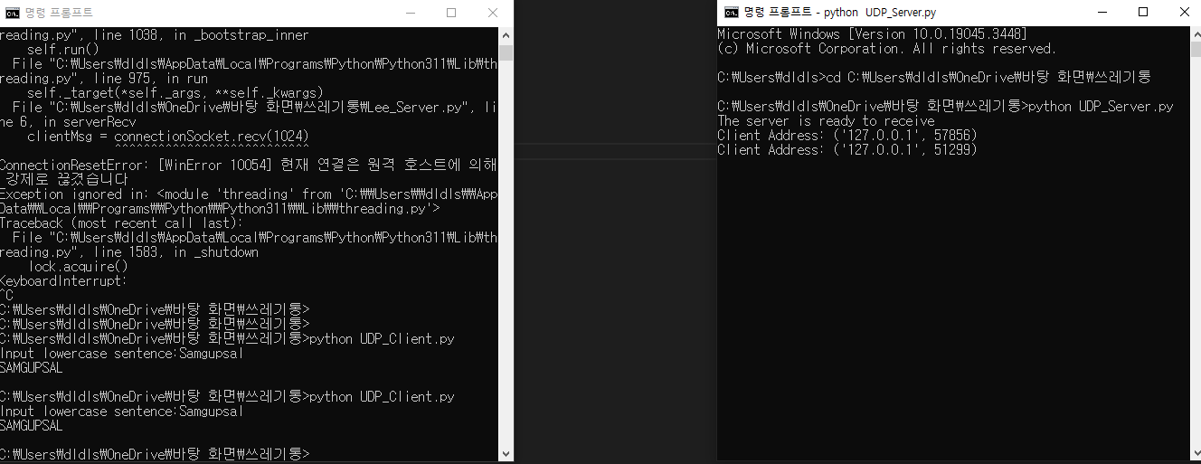
UDP 예제 프로그램 실행 결과
2개의 전송이 모두 제대로 되었습니다.

Slide 7
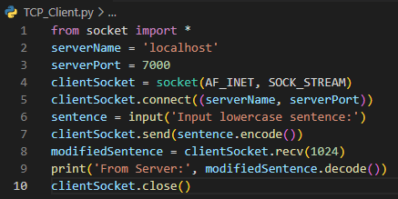
TCP 예제 프로그램 소스 - Client
서버와 연결 진행
서버에서 보낸 답장
TCP 방식에서의 클라이언트는 우선 서버와 연결을 진행합니다.
그후 서버에 요청을 전송합니다.
그리고 서버에서 보낸 답장을 받습니다.

Slide 8
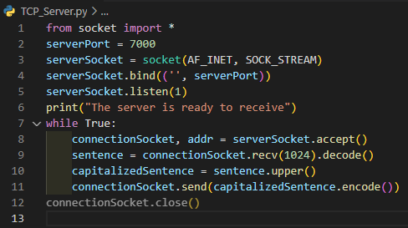
TCP 예제 프로그램 소스 - Server
클라이언트와 연결 진행
클라이언트에 답장 전송
TCP 방식에서의 서버는 클라이언트와 연결을 진행합니다.
그 후 클라이언트가 보낸 요청을 받은 후 전송이 실패했다면 다시 전송을 받습니다.
전송이 성공되었다면, 클라이언트에 답장을 보냅니다.

Slide 9
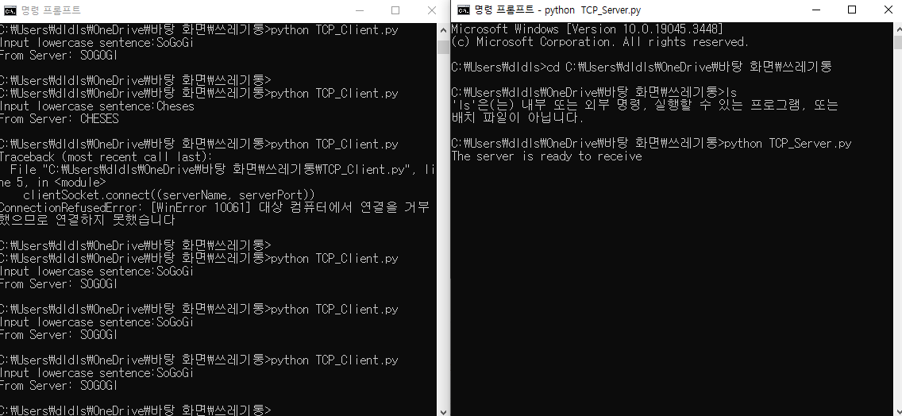
TCP 예제 프로그램 실행결과
3개의 전송이 모두 제대로 되었습니다.

Slide 10
실습 과제 2-5

Slide 11
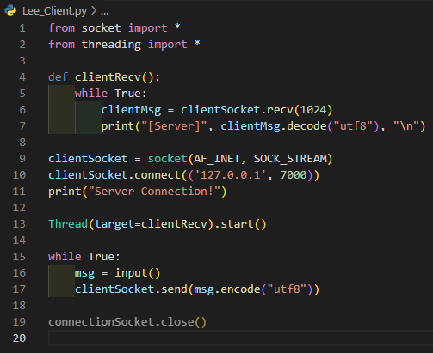
임의의 채팅 프로그램 소스 - Client
클라이언트와 서버가 서로 연결 후 채팅을 나눌 수 있는 프로그램입니다.
해당 코드는 클라이언트 코드이며, 쓰레드를 통해 작동합니다.

Slide 12
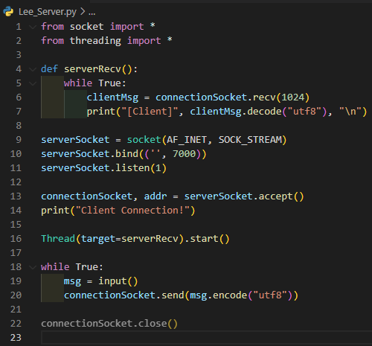
임의의 채팅 프로그램 소스 - Server
클라이언트와 서버가 서로 연결 후 채팅을 나눌 수 있는 프로그램입니다.
해당 코드는 서버 코드이며, 쓰레드를 통해 작동하며, serverRecv() 함수가 클라이언트의 채팅을 전송합니다.

Slide 13
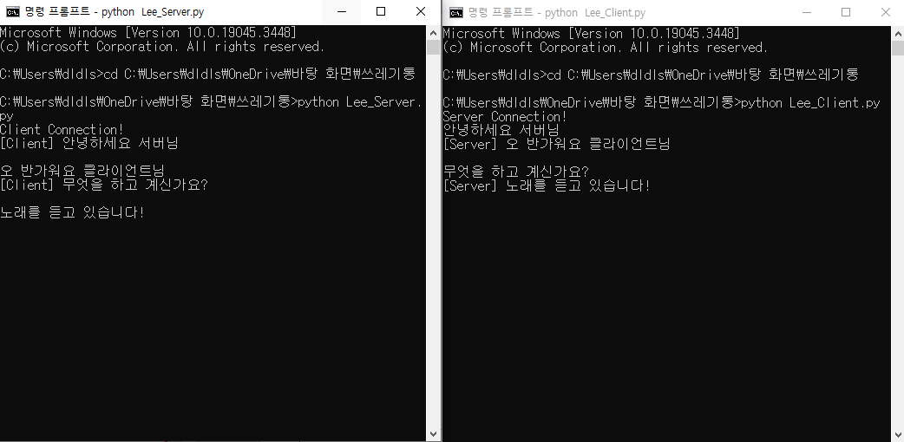
임의의 채팅 프로그램 실행 결과
서버와 클라이언트의 채팅이 전송되는 모습을 볼 수 있다.

Slide 14
감사합니다.

